Slide 1
Begroten, offreren, werkplanning maken
8. Uitvoeringsplan en werkplanning maken

Slide 2
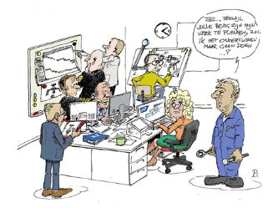
8. Uitvoeringsplan en werkplanning maken
8.1 Oriëntatie
8.2 Het uitvoeringsplan
8.3 De werkplanning binnen de organisatie
8.4 Samenvatting
Stelling
Begroten, offreren, werkplanning maken
8. Uitvoeringsplan en werkplanning maken

Slide 3
8.1 Oriëntatie
Voor de uitvoering van een project maak je een uitvoeringsplan waarin staat wat er op specifieke momenten moet gebeuren en wat er nodig is. Inzet van mensen en machines vormt hierbij de basis.
Door mensen voor aanvang van een project te informeren, maak je ze medeverantwoordelijk voor het project.
Er zijn periodes waarin er sprake is van piekbelasting. Zeker in deze tijden is het essentieel om een goede werkplanning te maken.
Het opstellen van een werkplanning kost tijd maar levert je ook tijd op.
Begroten, offreren, werkplanning maken
8. Uitvoeringsplan en werkplanning maken

Slide 4
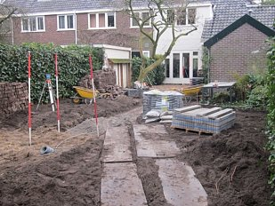
8.2 Het uitvoeringsplan
Uitvoeringsplan geeft informatie over de inzet van arbeid, machines en de levering van materialen
Gegevens voor de uitvoeringsplanning haal je uit de begroting
De mogelijkheden in de werkvolgorde:
Werkzaamheden één voor één afronden en volgen elkaar op
Werkzaamheden hoeven NIET afgerond te zijn om volgende werkzaamheid op te starten
Alle werkzaamheden worden tegelijkertijd uitgevoerd
Begroten, offreren, werkplanning maken
8. Uitvoeringsplan en werkplanning maken

Slide 5
8.2 Het uitvoeringsplan
Ploeggrootte;
Afhankelijk van de grootte van het project
Afhankelijk van kennis en kunde van de vakmensen
Te veel of te weinig mensen: faalkosten!
Bij veel projecten worden er afspraken gemaakt over het aantal dagen waarbinnen het werk moet worden opgeleverd
Begroten, offreren, werkplanning maken
8. Uitvoeringsplan en werkplanning maken

Slide 6
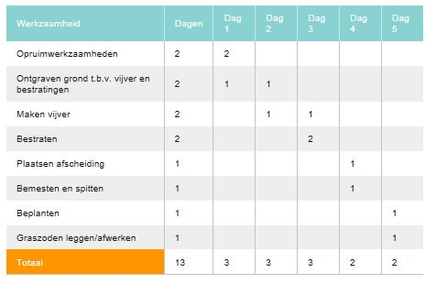
8.2 Het uitvoeringsplan
Het aantal dagen is bekend. Aantal effectieve werkuren per werknemer per dag = 7 uur. Deel het aantal begrote uren door 7 en vervolgens deel je de uitkomst door het aantal beschikbare dagen. Je verhoogt de uitkomst met 10% en rond af
Voorbeeld: werk moet in 5 dagen worden
uitgevoerd
Begroting geeft aan 90 arbeidsuren
Tijdsplanning: 90:7 = 12,8 = 13 dagen
13 mandagen; 3 dagen met 3 man,
2 dagen met 2 man = totaal 13 mandagen
Begroten, offreren, werkplanning maken
8. Uitvoeringsplan en werkplanning maken

Slide 7
8.2 Het uitvoeringsplan
Inzet machines; staat in de begroting en kan in het strokenschema worden aangegeven
Bestellen en leveren materiaal; in strokenschema aangeven (just-in-time leveren betekent vaak 2 a 3 weken van te voren bestellen)
Tip: gebruik begroting Excel werkblad om strokenplanning in te vullen
Begroten, offreren, werkplanning maken
8. Uitvoeringsplan en werkplanning maken

Slide 8
8.3 De werkplanning binnen de organisatie
Voor kleine bedrijven is een uitvoeringsplanning voldoende; grote ondernemingen waar meerdere projecten tegelijkertijd plaatsvinden werken met een werkplanning
Afstemmen vraag en aanbod:
Vraag kun je afleiden uit de begrotingen. Elk project geeft arbeids- en machine uren aan
Aanbod = som van alle productieve uren van de werknemers
Door piekbelasting is plannen lastig maar juist door de piekbelasting is plannen noodzakelijk
Begroten, offreren, werkplanning maken
8. Uitvoeringsplan en werkplanning maken

Slide 9
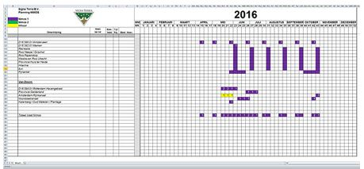
8.3 De werkplanning binnen de organisatie
Planbord:
Bij grotere bedrijven waar meerdere projecten tegelijkertijd draaien
Planbord maakt inzichtelijk wanneer je mensen of machines tekort komt
In drukke tijden kun je mensen of machines inhuren of werk uitbesteden
Begroten, offreren, werkplanning maken
8. Uitvoeringsplan en werkplanning maken

Slide 10
8.4 Samenvatting
Voor uitvoering project maak je uitvoeringsplan. Begroting daarvoor basis. Geeft inzicht in inzet van arbeid, machines en materialen.
Kleine eenmanszaken: overzicht op werk eenvoudig. Groot bedrijf: meerdere grote projecten tegelijkertijd; stuk lastiger. Werkplanning: afstemmen vraag en aanbod.
Groene sector kent piekbelasting. Voorkom problemen door:
in de winter je werknemers minder uren te laten maken dan in de zomer
tijdelijk personeel in te huren
werk uit te besteden
Begroten, offreren, werkplanning maken
8. Uitvoeringsplan en werkplanning maken

Slide 11
Stelling
Wanneer je de ploeggrootte uitrekent, tel je er 10% bij op. Maar dat zou eigenlijk minimaal 20% moeten zijn.
Begroten, offreren, werkplanning maken
8. Uitvoeringsplan en werkplanning maken

